Slide 1
Ons Wonderlike Verlosser is gebore
Jesaja 8:23-9:6

Slide 2
1.Agtergrond(8:23)
Die groot Duisternis en die Oorsaak daarvan

Slide 3
2.Wonderlike Belofte(9:1)
Lig in Duisternis

Slide 4
3.Groot Blydskap
a)`n Volk word herstel (v2)
b)Bevryding(v3)
c)Einde vd Oorlog

Slide 5
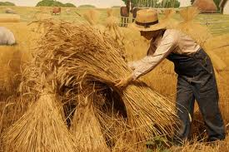
Blydskap soos in die Oestyd

Slide 6
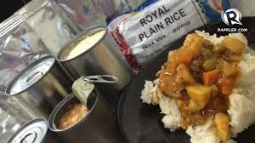
Blydskap oor die Buit wat verdeel word

Slide 7
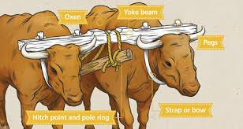
Bevryding: Juk verbreek

Slide 8

Bevyding:Boeie gebreek

Slide 9
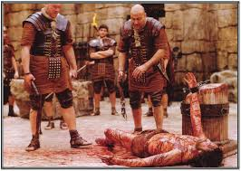
Bevryding:Stok wat slaan

Slide 10
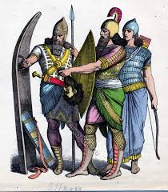
Einde vd Oorlog:Skoene

Slide 11
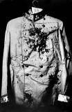
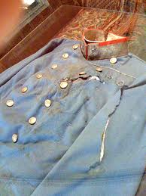
Einde vd Oorlog: Uniform vol Bloed

Slide 12
4.Die Wonderlike Verlosser
a)`n Seun vir ons gegee (v5)
b)Hy kom as Heerser(v5)

Slide 13
5.Sy Name sê Wie en Wat Hy is
a)Wonderbare Raadsman
b)Magtige God
c)Ewige Vader
d)Vredevors

Slide 14
6.Sy Ryk Ewige Vrederyk(v6)
a)`n Groeiende Ryk
b)Gevestig op Reg en Geregtigheid

Slide 15
GOD
WAARBORG
DIE
RYK

